Slide 1
BÁO CÁO ĐỀ TÀI GIỮA KỲ
Mô phỏng hệ thống bán hàng điện tử

Slide 2
Tóm tắt bài toán:
Mô phỏng hệ thống bán hàng online. Những người tham gia hệ thống này có thể mua các sản phẩm của người khác rao bán, họ cũng có thể bán các sản phẩm của mình sau khi đăng ký shop trong hệ thống.

Slide 3
Use case:
Hệ thống:
+ Tìm kiếm
+ Sắp xếp tăng dần: theo tên, theo giá
+ Sắp xếp giảm dần: theo tên, theo giá
Người dùng:
+ Thêm sản phẩm vào giỏ hàng
+ Mua hàng
+ Ký nhận đơn hàng
+ Đăng ký mở shop:
Thêm, xóa sản phẩm trong shop
Xử lý đơn hàng

Slide 4
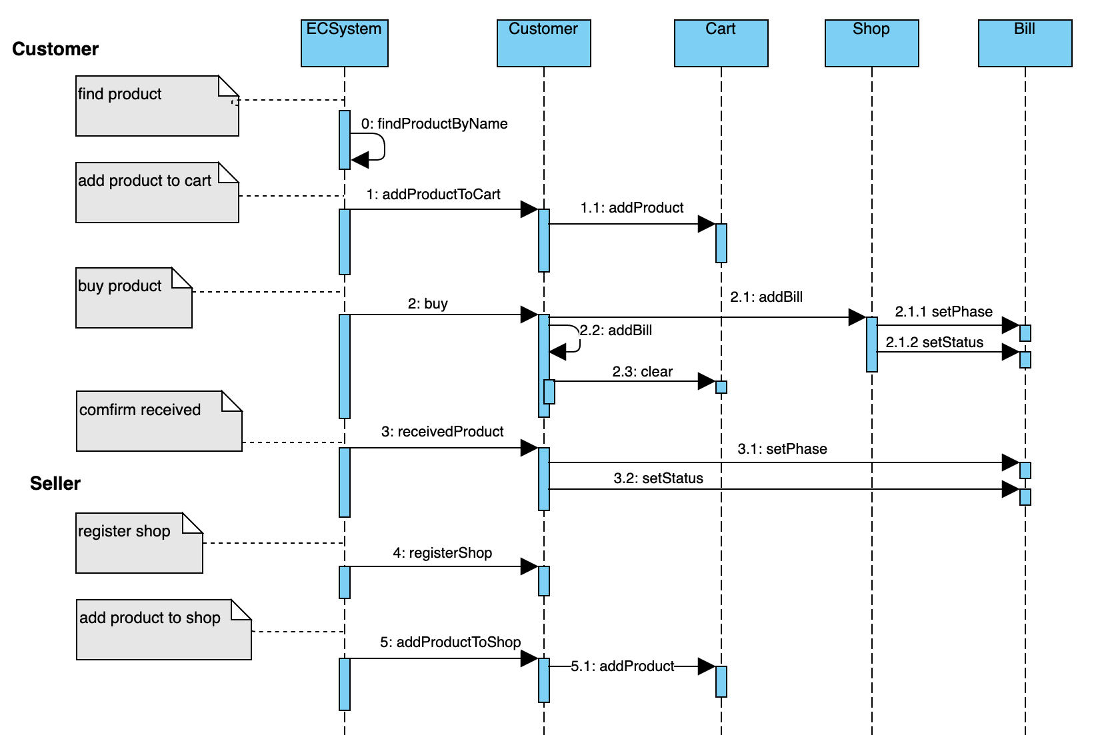
Sequence Diagram for Use Case

Slide 5
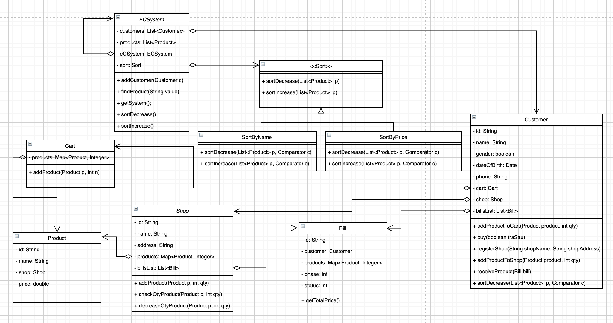
Model Class Diagram

Slide 6
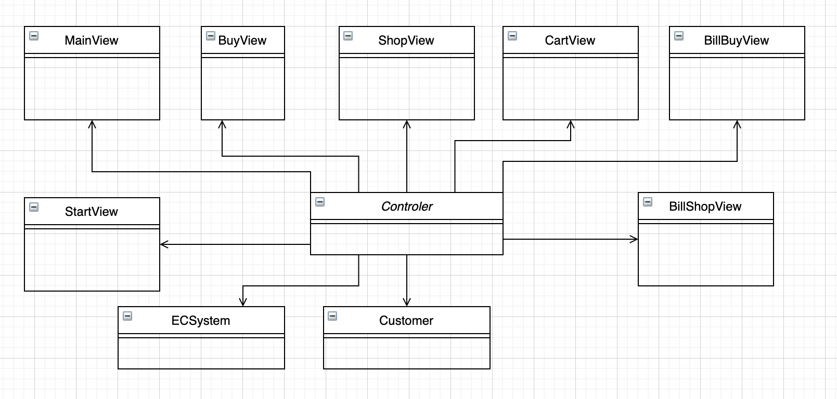
MVC Diagram

Slide 7
Mẫu thiết kế:
Model View Controller (MVC).
Singleton pattern.
Strategy pattern.

